Slide 1
Audit Carrefour Express
Magasin : EL MANAR
M Dhia MECHLAOUI
Mme Raja BOUHALFAYA
07 Décembre 2017

Slide 2
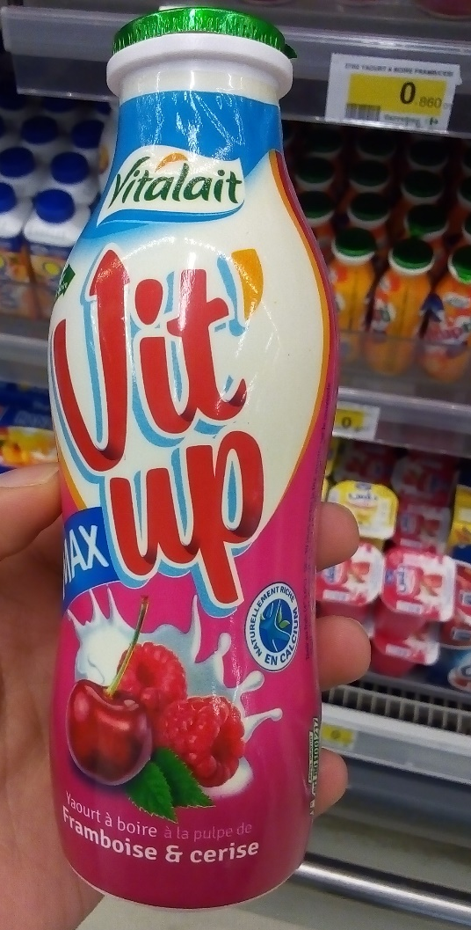
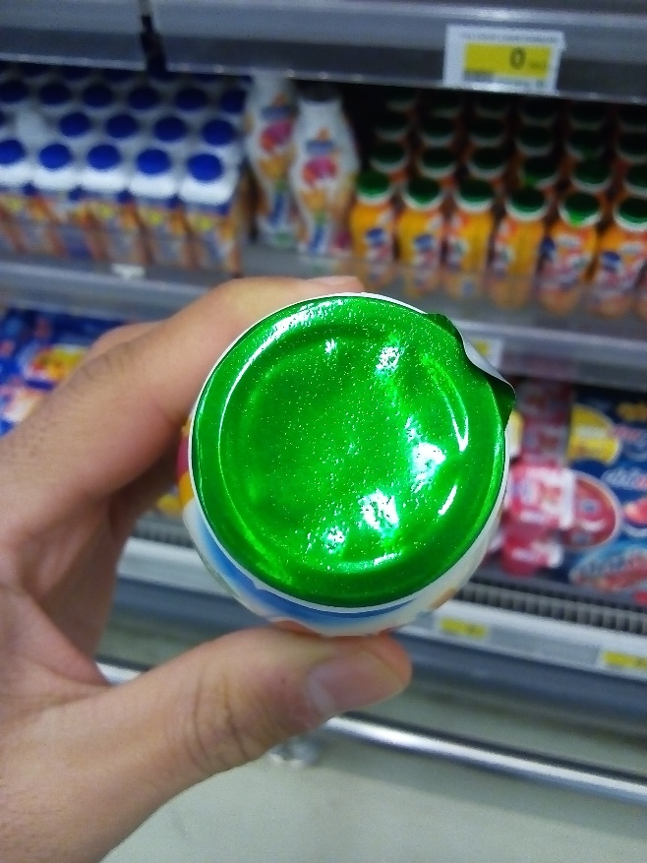
Rayon PLS: la DLC et la DF étaient absentes pour le yaourt à boire Vit’up maxi vitalait.

Slide 3
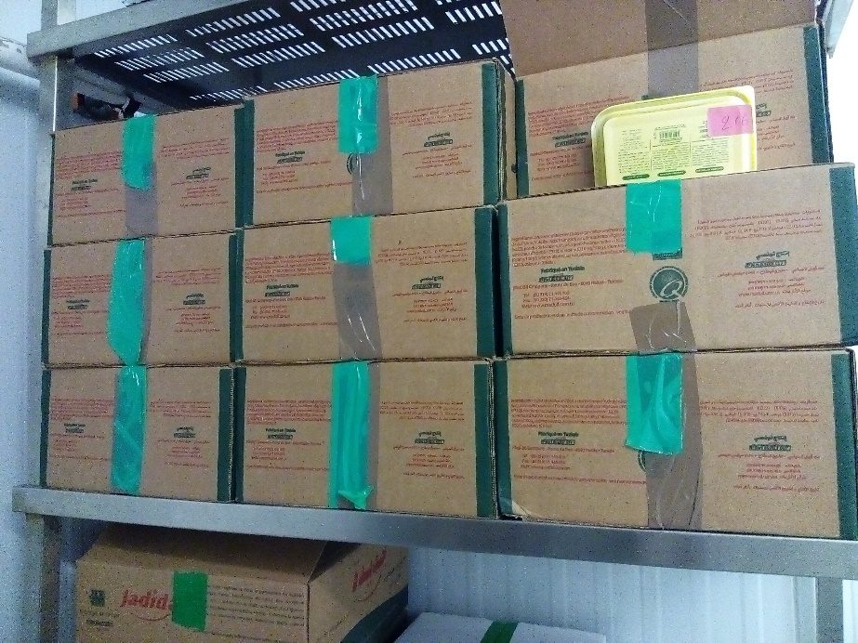
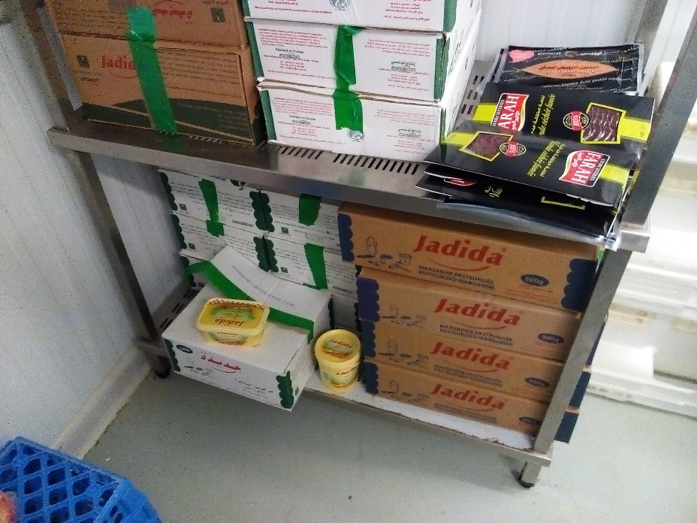
CF PLS: stockage des produits (beurre Jadida) dans leurs cartons d’emballage d’origine.

Slide 4
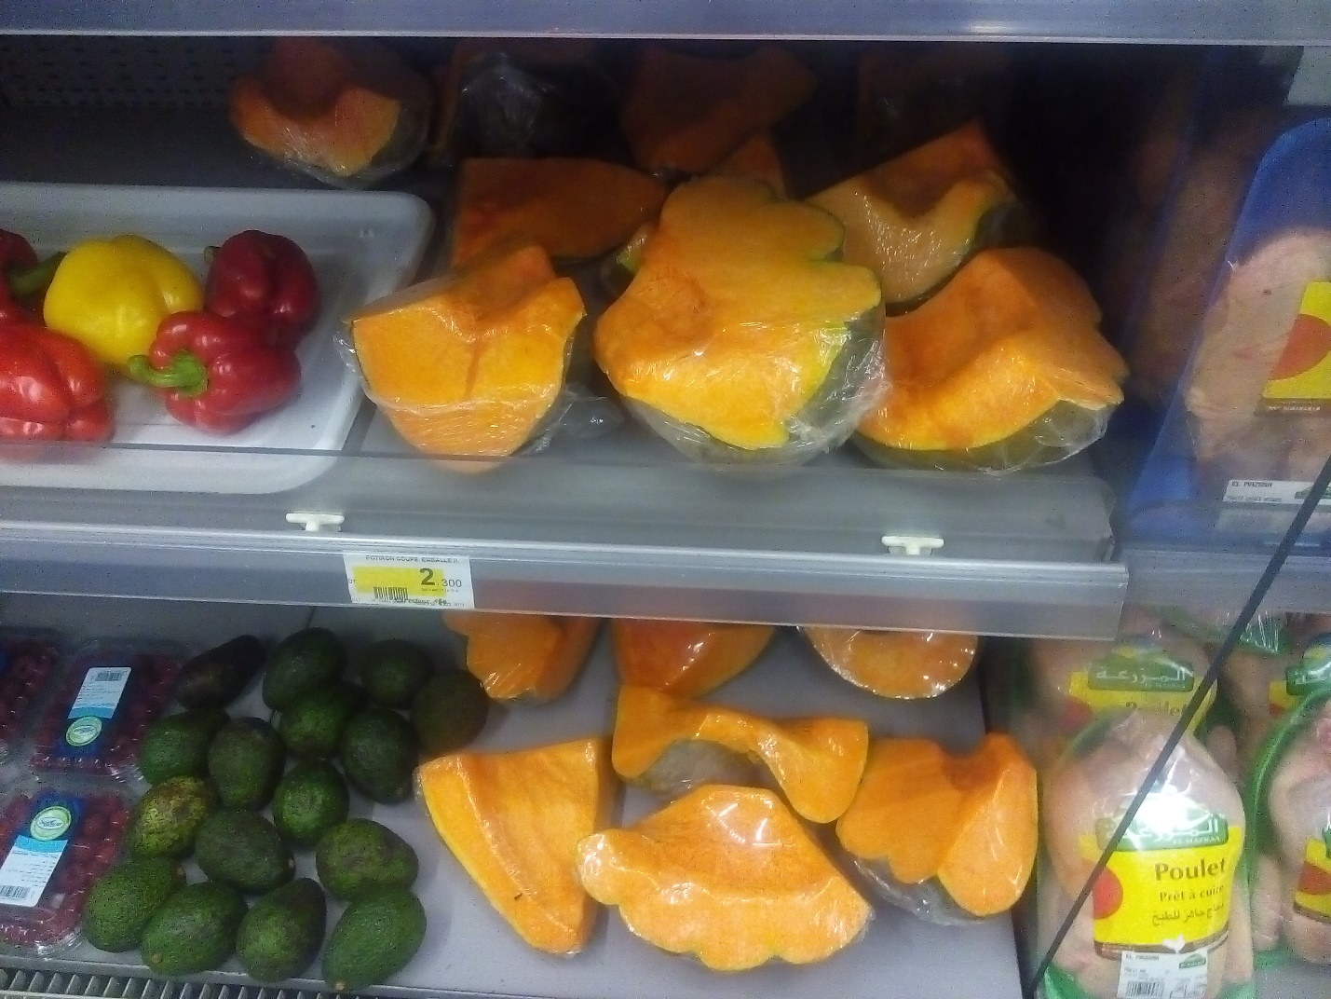
Rayon FLEG: les potirons emballés n’étaient pas étiquetés.

Slide 5
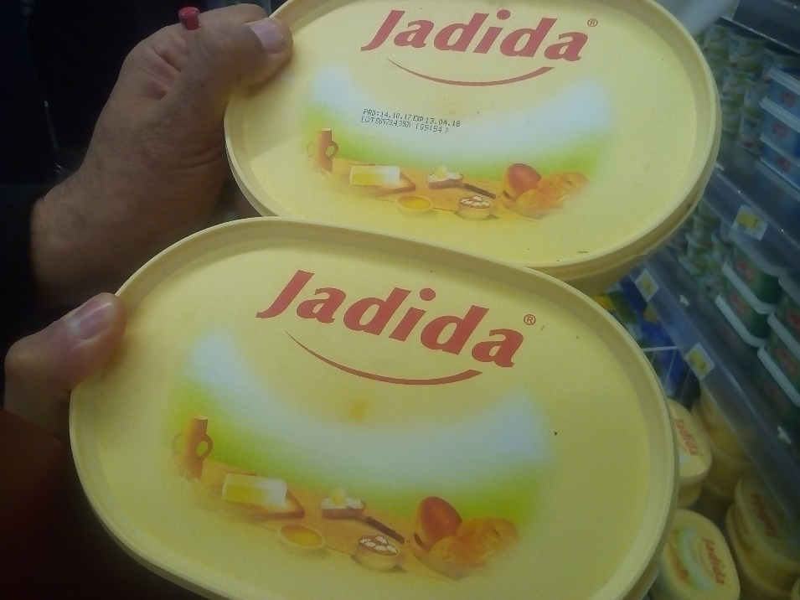
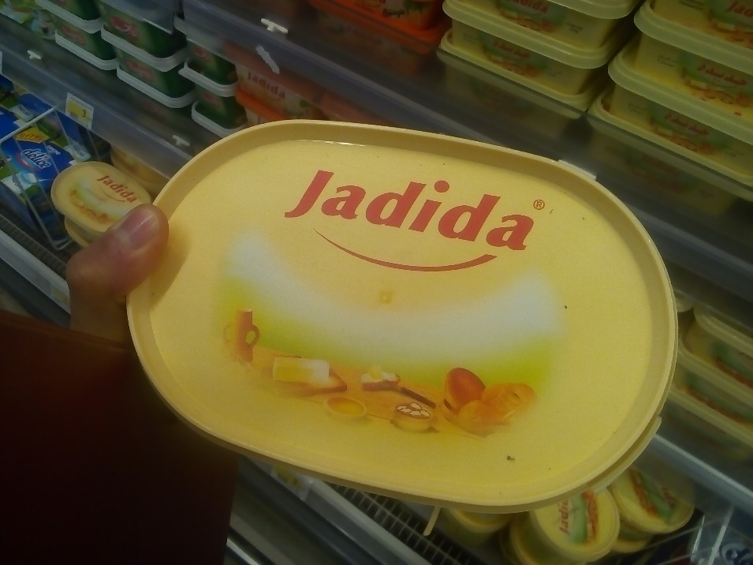
Rayon PLS: présence d’un pot de margarine (Jadida) sans DLC ni DF.

Slide 6
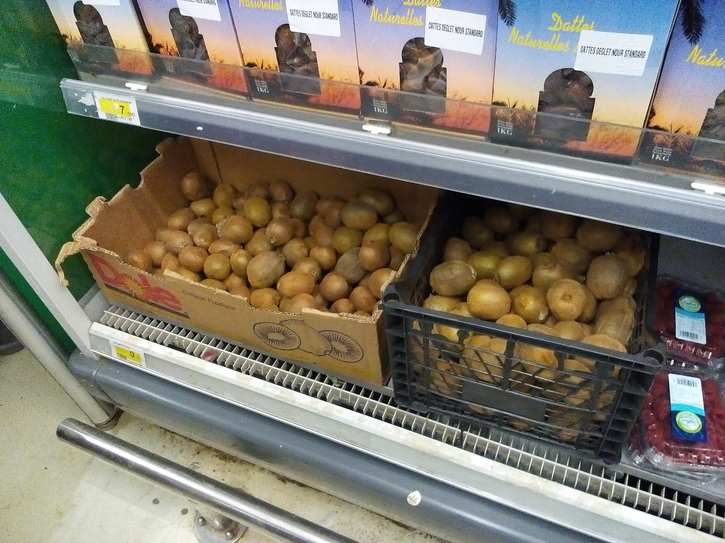
Rayon FLEG: exposition des kiwis dans un carton au niveau du meuble froid, nous rappelons que cette pratique est interdite.

